Slide 1
WR 104
Image: Peter Tuthill / Keck

Slide 2
WR 104
Image: Peter Tuthill / Keck

Slide 3
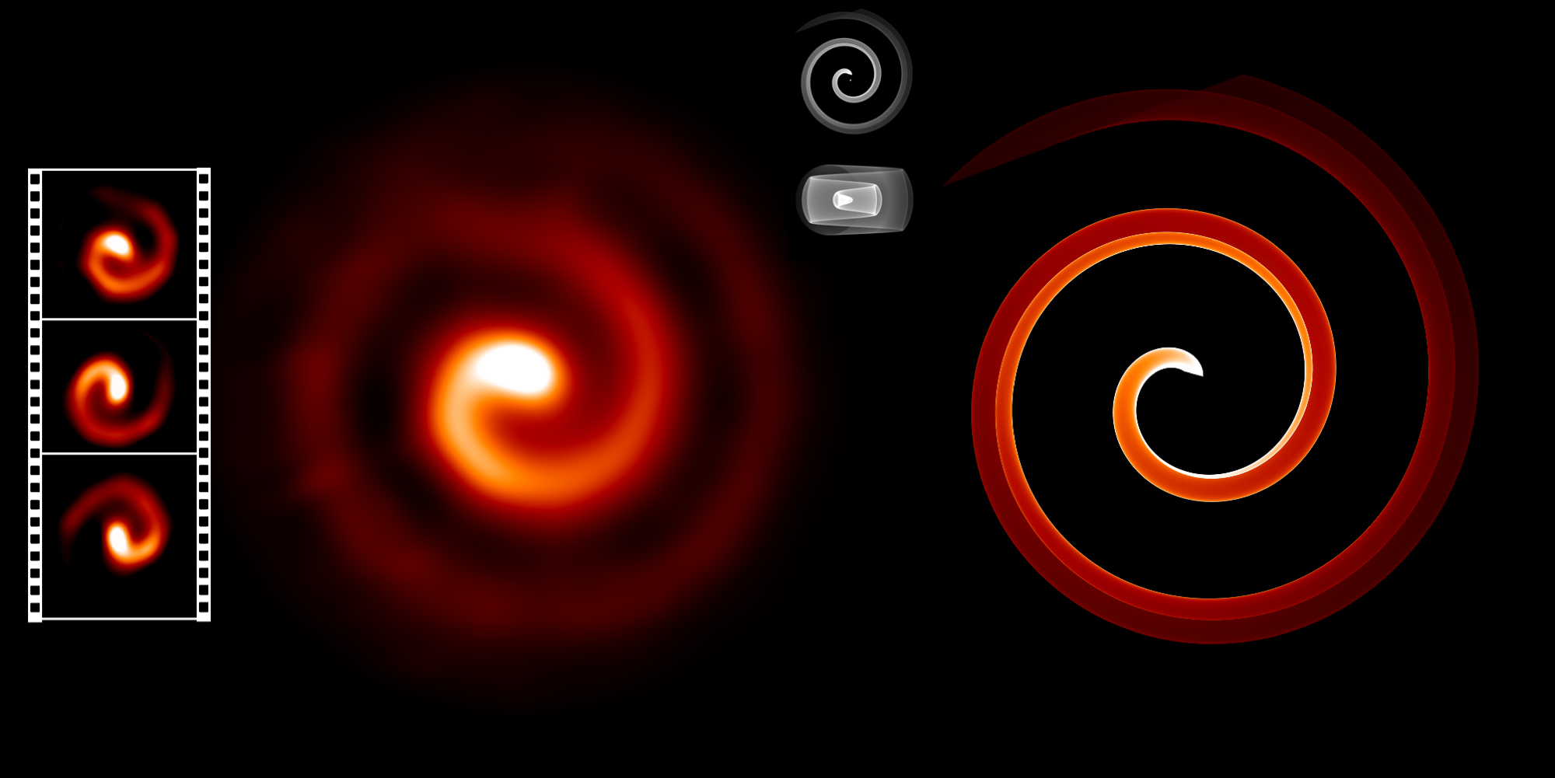
WR 104
Image: Peter Tuthill / Keck

Slide 4
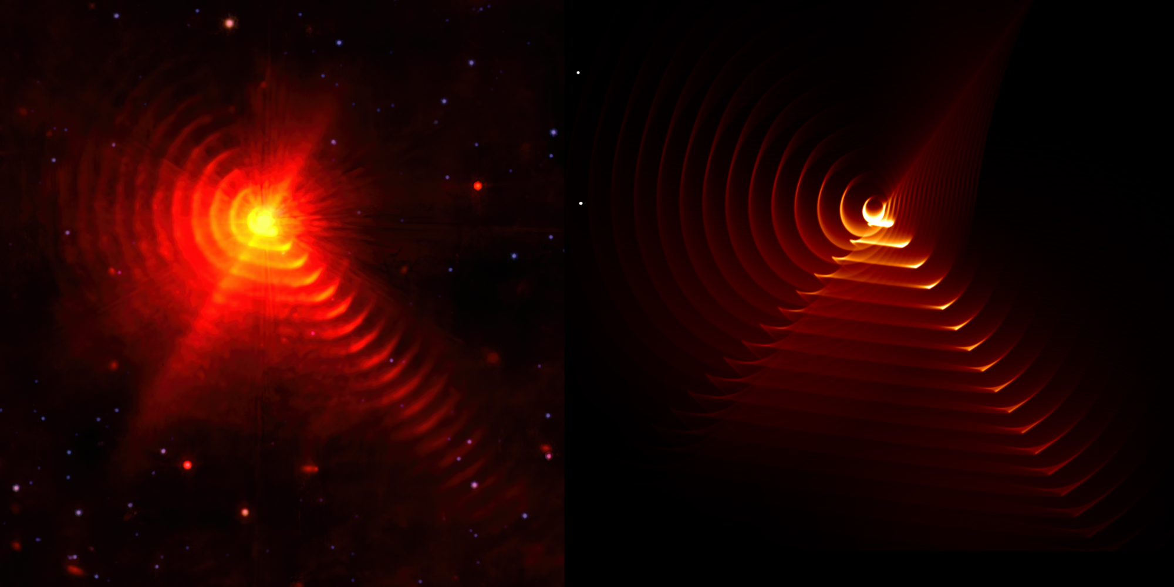
WR 140
Image: Peter Tuthill / Yinuo Han / NASA

Slide 5
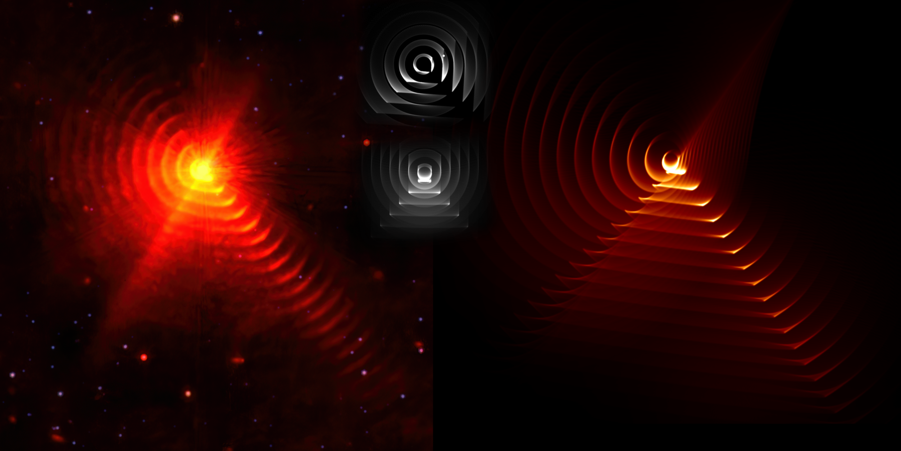
WR 140
Image: Peter Tuthill / Yinuo Han / NASA

Slide 6
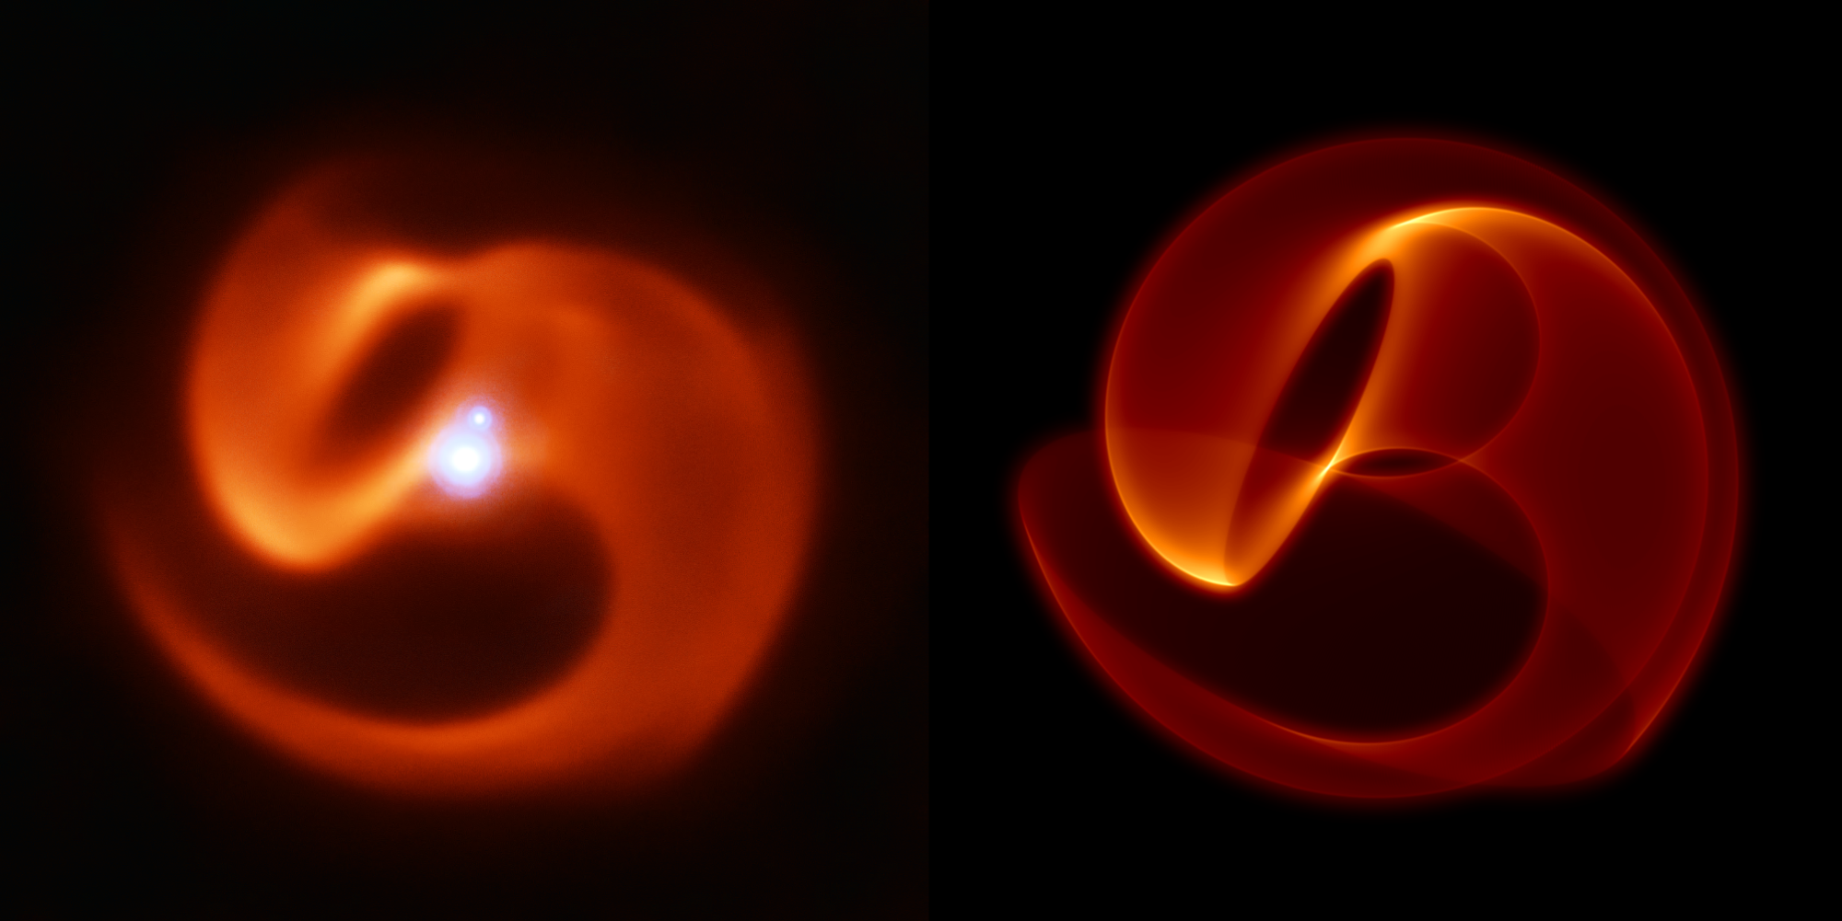
Apep
Image: Peter Tuthill / Yinuo Han / ESO

Slide 7
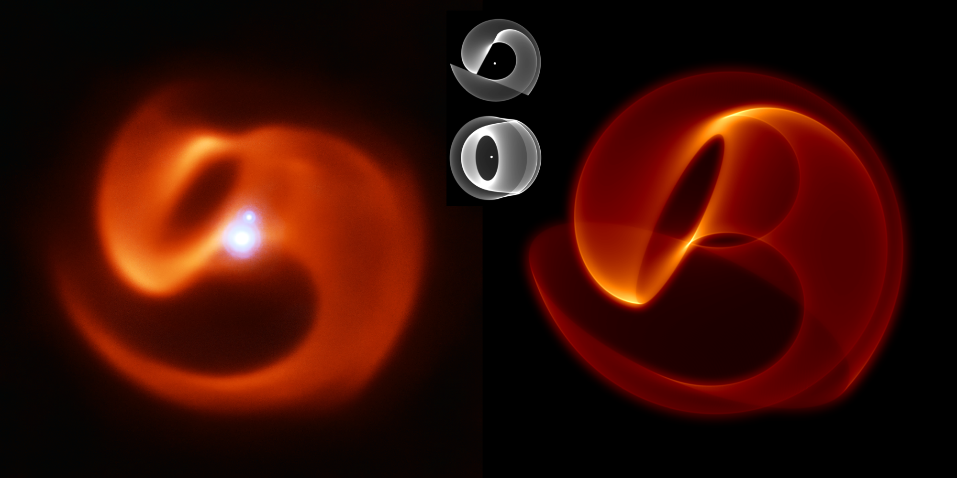
Apep
Image: Peter Tuthill / Yinuo Han / ESO

Slide 8
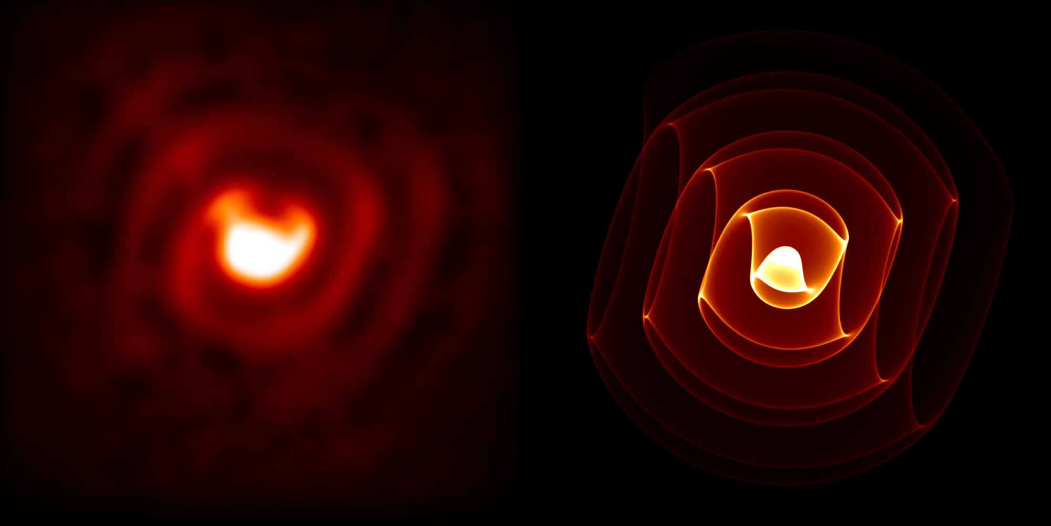
WR 112
Image: Peter Tuthill / Yinuo Han / Ryan Lau

Slide 9
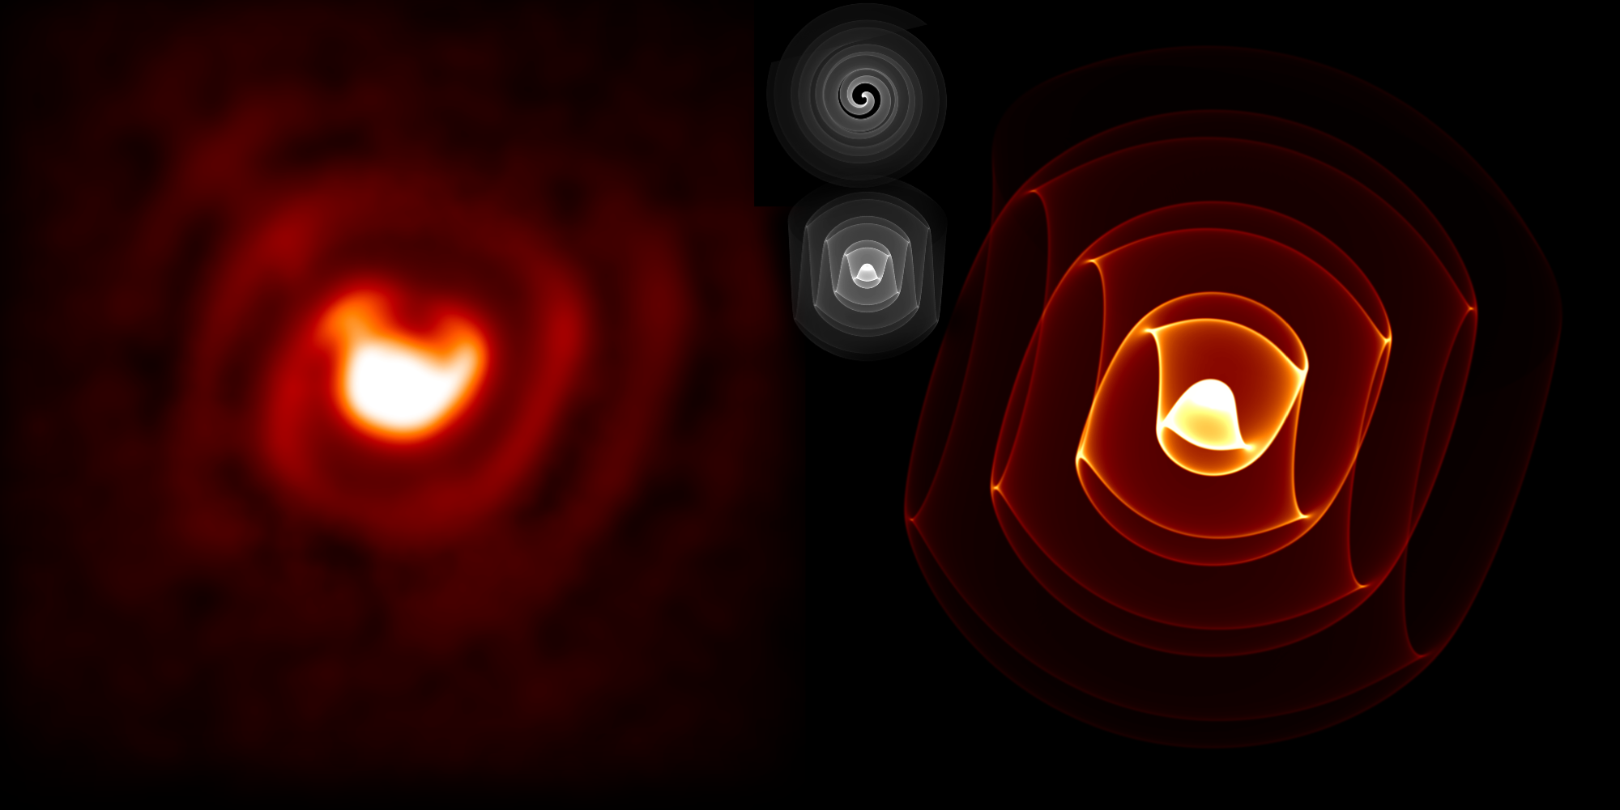
WR 112
Image: Peter Tuthill / Yinuo Han / Ryan Lau

